Slide 1
A
B

Slide 2
A
B

Slide 3
A
B

Slide 4
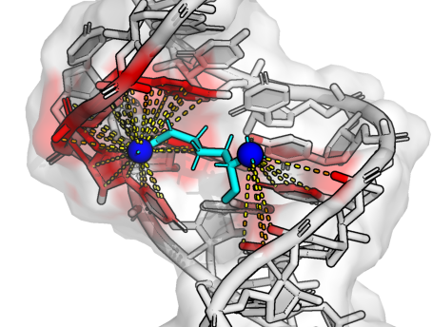
A
B

Slide 5
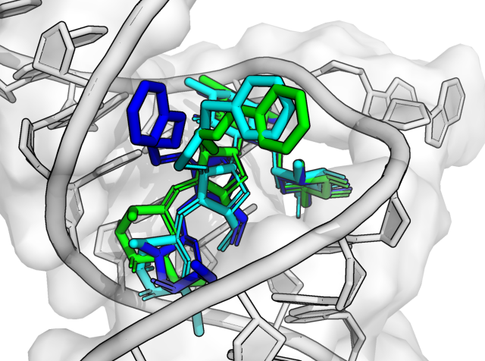
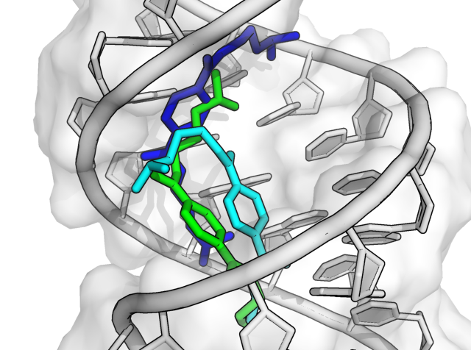
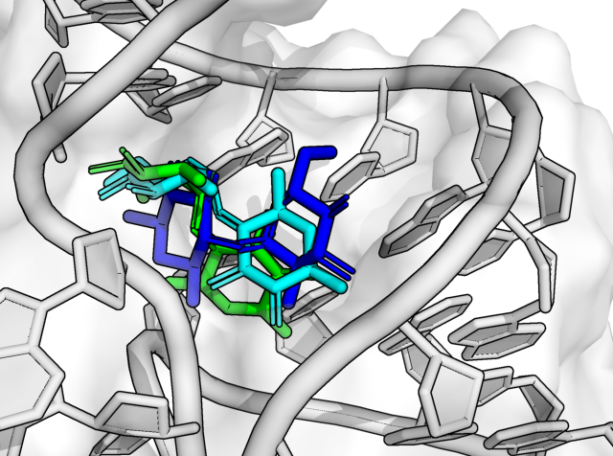
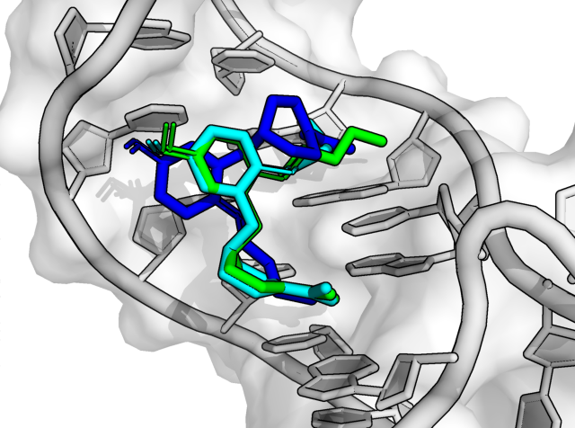
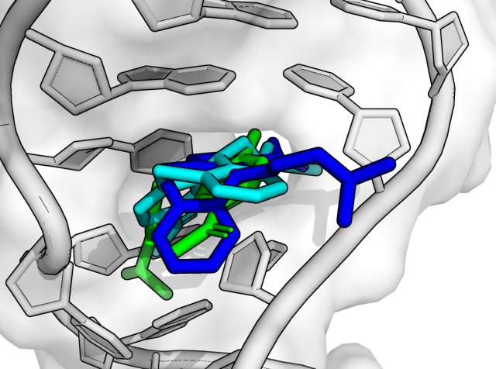
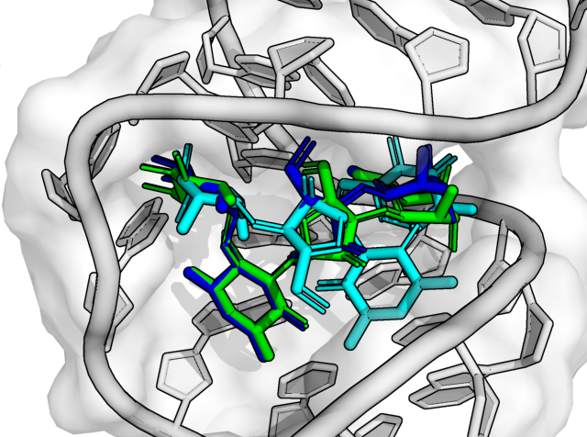
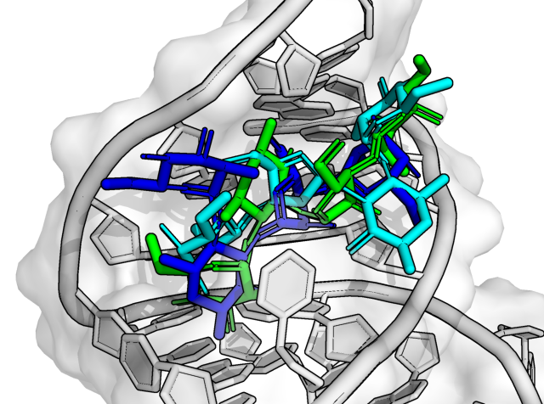
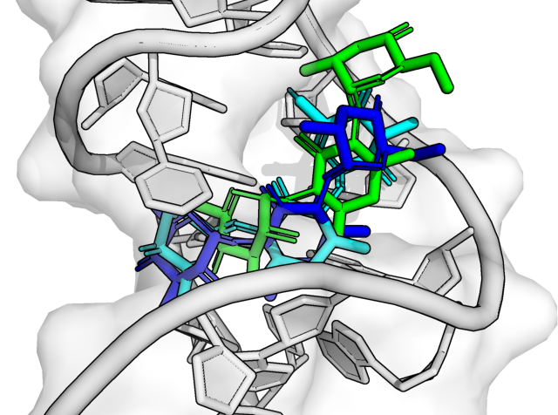
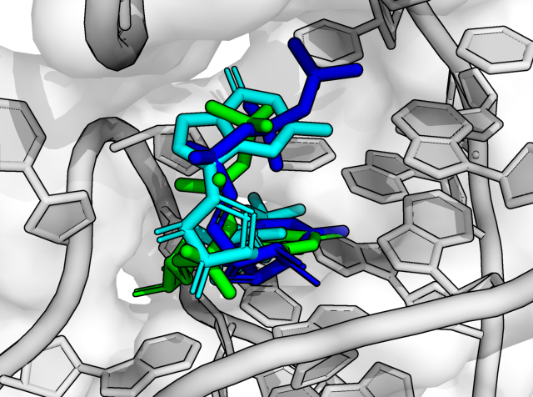
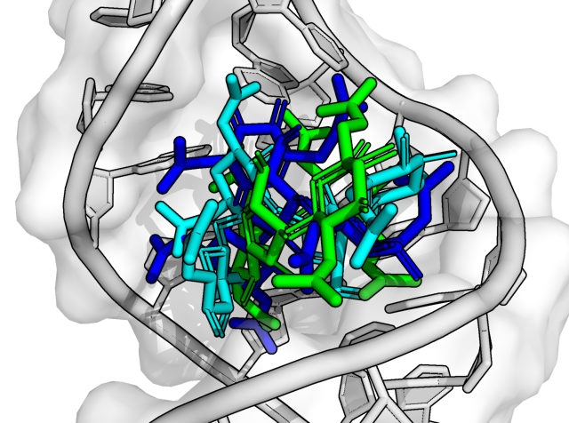
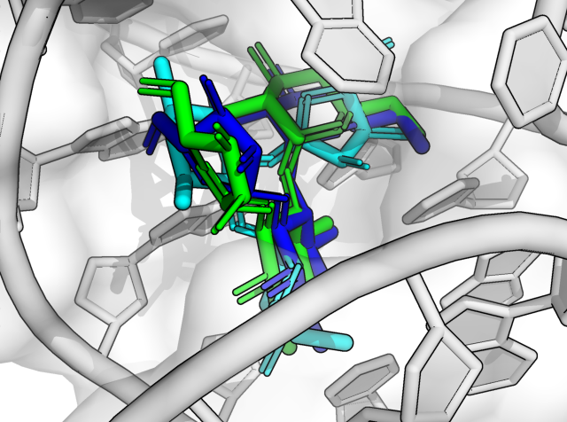
A
2BE0 1.1 (2.3) Å
2L94 3.8 (6.9) Å
2FCX 2.4 (5.9) Å
1UUI 1.2 (5.5) Å
1LJV 6.2 (7.3) Å
B
1PBR 7.8 (0.8) Å
1QD3 9.7 (5.1) Å
1TOB 8.5 (3.3) Å
2AU4 6.4 (4.2) Å
2JUK 6.8 (4.7) Å
2N0J 6.9 (1.3) Å

Slide 6
B
1PBR 7.8 (0.8) Å
1QD3 9.7 (5.1) Å
1TOB 8.5 (3.3) Å
2AU4 6.4 (4.2) Å
2JUK 6.8 (4.7) Å
2N0J 6.9 (1.3) Å
Notes:
1pbr 282 7.83 0.6206581 2 0.78 0.7582979 -7.05
1qd3 312 9.67 0.7009003 51 5.12 0.6570305 -4.55
1tob 347 8.47 0.3806165 108 3.32 0.5051202 -5.15
2au4 204 6.42 0.1625451 60 4.22 0.1262045 -2.20
2juk 127 6.79 0.3949924 39 4.69 0.4164146 -2.10
2n0j 502 6.94 0.8210897 35 1.32 0.8466029 -5.62

Slide 7
A
B
C
2BE0 1.1 (2.3) Å
2L94 3.8 (6.9) Å
2FCX 2.4 (5.9) Å
1UUI 1.2 (5.5) Å
1LJV 6.2 (7.3) Å
D
1PBR 7.8 (0.8) Å
1QD3 9.7 (5.1) Å
1TOB 8.5 (3.3) Å
2AU4 6.4 (4.2) Å
2JUK 6.8 (4.7) Å
2N0J 6.9 (1.3) Å

